Slide 1
Oslos strategi frem mot nullutslippsbyen Bioenergi – til transport!
Øystein Ihler, utviklingssjef
Klima- og energiprogrammet
Innspillskonferanse om regjeringens bioøkonomistrategi
Oslo,18. Juni 2015

Slide 2
Oslo skal bli en nullutslippsby 2030: Halvere direkte CO₂-utslipp 2050: Null direkte CO₂-utslipp

Slide 3
CO2-utslipp i Oslo by - fordeling på kilder

Slide 4
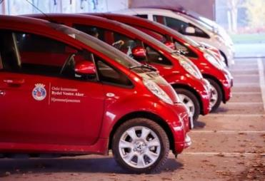
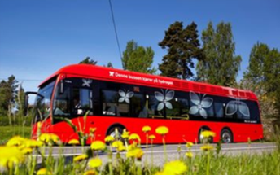
Transportsektoren trenger fornybar energi:
Forutsetninger for innfasing av fornybare energityper og utfasing fossile energityper i Oslo:
Tilpasning av rammebetingelser
Teknologiutvikling
Energistasjoner
Lønnsomhet
Plan for innfasing av kjøretøy på fornybare biodrivstoff
Biogass – flytende (LBG) og komprimert (CBG)
Andre bærekraftige biodrivstoff
Plan for innfasing av elektriske kjøretøy
Elektriske og hydrogen

Slide 5
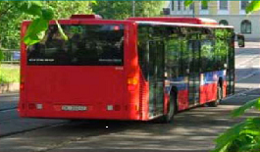
Matavfall + Kloakk = Biogass (siden 2009)

Slide 6
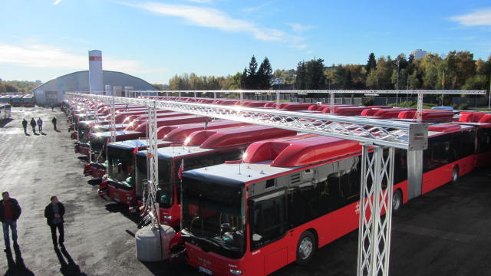
Fyllestasjon for flytende biogass på Grorud (LBG)

Slide 7
Forutsetninger for det grønne skiftet i Oslo:
Innovasjon og samspill for
omlegging til fornybar transport
- Osloregionen er «test bed»

